Slide 1
Русский язык 2 класс Парные звонкие и глухие согласные.

Slide 2
Парные согласные
Б В Г Д Ж З
звонкие
П Ф К Т Ш С
глухие

Slide 3
наря[т] -
горо[т ] -
наряд
город

Slide 4
следы | след
пруды | пруд
рукава | рукав
Слова,
которые проверяем
Проверочные слова

Slide 5
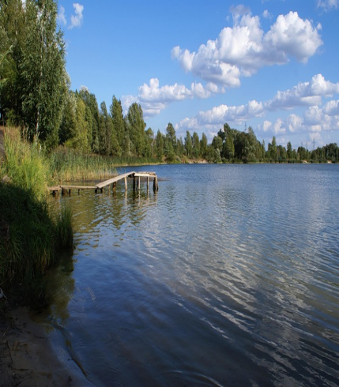
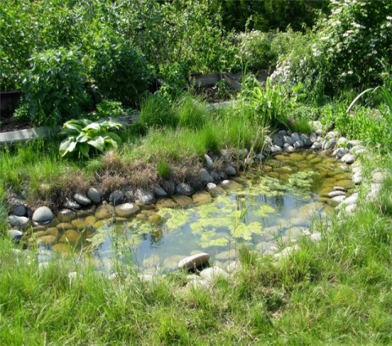
большой
пру
д
?
маленький
прудик

Slide 6
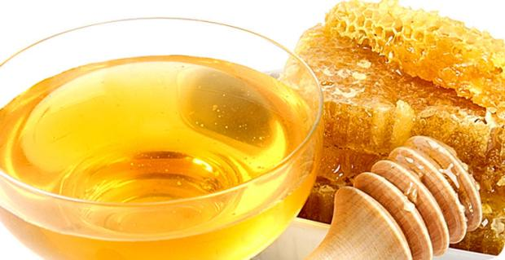
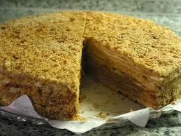
что?
какой?
?
мё
д
медовый

Slide 7
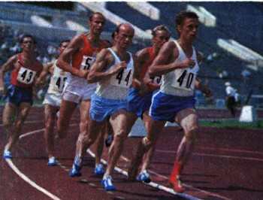
что?
что делать?
бе
г
бегать
?
бегу
что делаю?

Slide 8
снег
Утром выпал мягкий пушистый .… .
лёд
Толстый … сковал ручей.

Slide 9
Сегодня лёгкий моро… . Гладкий лё… покрыл луж… на дорожках. Я вышел в са… и зале… в сугро… . В варежки попал сне… .

Slide 10
о
з
Сегодня лёгкий м . ро… . Гладкий лё… покрыл луж… на дорожках. Я вышел в са… и зале… в сугро… . В варежки попал сне… .
д
и
д
з
б
г

Slide 11
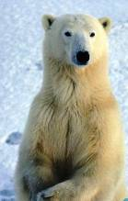
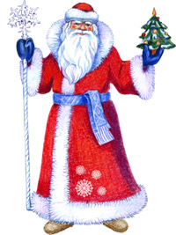
1. Словно пёрышки жар- птицы,
Весь сверкает и искриться,
Запорошил лес, лужок
Зимний беленький…
Снежок
2. Летом ходит без дорог
Возле сосен и берез,
А зимой он спит в берлоге,
От мороза прячет нос.
Медведь
3. Он катки для нас устроил,
Снегом улицы занес,
Изо льда мосты построил,
Кто же это?
Дед Мороз

Slide 12
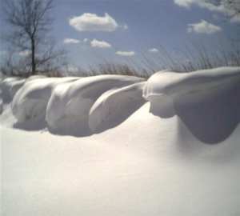
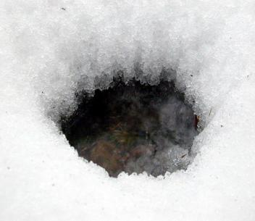
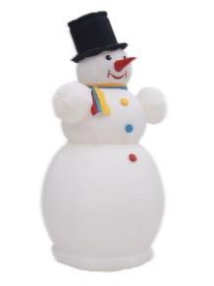
Сугроб
4. Во дворе - горой,
А в избе – водой.
5. В круглом окне
Днем стекло разбито,
К вечеру вставлено
Прорубь
6. Что за нелепый человек Пробрался к нам в двадцатый век? Морковкой нос, в руке метла, Боится солнца и тепла?
Снеговик

Slide 13
Найти слово с парным согласным на конце
изменить слово
чтобы после согласного стоял гласный

Slide 14
Парные согласные – самые опасные!
В слове ты их проверяй –
Рядом гласный подставляй!

Slide 15
Домашнее задание с.43,упр.6
Отлично!

